Slide 1
Презентация к уроку «Литературное чтение» Тема: Познавательный текст из сборника М. Ильина « Сто тысяч почему» Автор: Ананьева Н.А. учитель начальных классов МБОУ «СШ №35» города Смоленска

Slide 3
Речевая разминка Почему все малыши задают вопросы?
Почему все малыши задают вопросы?
Почему все малыши задают вопросы?
Почему все малыши задают вопросы?
Почему все малыши задают вопросы?
Почему все малыши задают вопросы?

Slide 4
Почему все малыши задают вопросы?
Малыши многого не знают.
Все малыши многого не знают.
Малыши мало что видели, для них всё ново и непонятно.
Они хотят узнать новое.
Хотят получить ответы, чтобы всё понять.

Slide 5
Художественный текст передаёт мысли и чувства автора, характеризуется образностью, эмоциональностью речи.
Познавательный - это текст, содержащий научные сведения и факты о каком-то явлении природы, животных.

Slide 6
Михаил Ильин
Познавательные рассказы из книги «Сто тысяч почему»

Slide 7
Цель и задачи:
Познакомиться с биографией М.Ильина и познавательными рассказами из сборника «Сто тысяч почему»;
узнать новое об известных вещах;
совершенствовать выразительное чтение и работу с познавательным текстом.

Slide 8
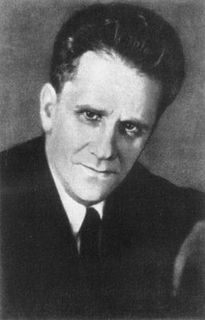
Биография писателя
Михаил Ильин -русский советский писатель, инженер-химик.
Годы жизни 1895 —1953
Настоящее имя
Илья́ Я́ковлевич Марша́к
Младший брат известного детского писателя Самуила Яковлевича Маршака.

Slide 9
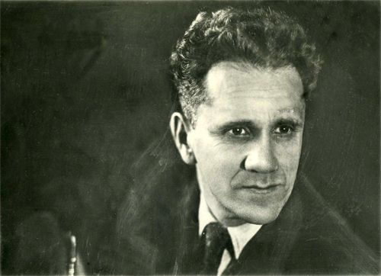

Slide 10
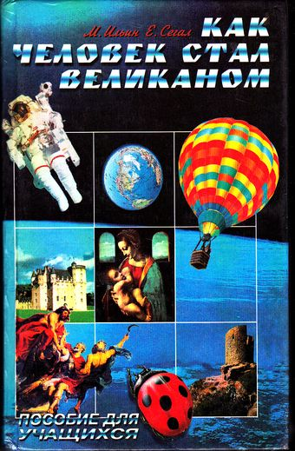
Книги М.Ильина

Slide 11
Книги М.Ильина

